Slide 1



9
Broken Hill July 2019
Λήψη Αποφάσεων από Άτομα και Επιχειρήσεις
Broken Hill July 2019
Revised by Solina Lindahl

Slide 2
ΤΙ ΘΑ ΜΑΘΕΤΕ ΣΕ ΑΥΤΟ ΤΟ ΚΕΦΑΛΑΙΟ
Broken Hill July 2019
Γιατί η λήψη σωστής απόφασης εξαρτάται από τον ακριβή προσδιορισμό κόστους και οφέλους;
Ποια είναι η διαφορά μεταξύ άμεσου (εμφανούς) και αφανούς κόστους;
Ποια είναι η διαφορά μεταξύ λογιστικού και οικονομικού κέρδους και γιατί το οικονομικό κέρδος αποτελεί τη σωστή βάση για τη λήψη αποφάσεων;
Ποια είναι τα τρία είδη οικονομικών αποφάσεων;
Γιατί οι άνθρωποι συμπεριφέρονται ορισμένες φορές με έναν μη ορθολογικό, αλλά παρόλα αυτά προβλέψιμο τρόπο;
Γιατί οι αποφάσεις που εμπεριέχουν τον παράγοντα χρόνο διαφέρουν και πώς θα πρέπει να λαμβάνονται; (Στο παράρτημα αυτού του κεφαλαίου).

Slide 3
ΚΟΣΤΗ, ΟΦΕΛΗ ΚΑΙ ΚΕΡΔΗ
Broken Hill July 2019
Κατά τη λήψη οποιασδήποτε απόφασης είναι ιδιαίτερα σημαντικό να προσδιορίσουμε επακριβώς τα κόστη και τα οφέλη από την απόφαση αυτή.
Όταν λαμβάνετε αποφάσεις, είναι σημαντικό να σκέφτεστε με όρους κόστους ευκαιρίας

Slide 4
Άμεσο έναντι Αφανούς Κόστους
Broken Hill July 2019
Το άμεσο κόστος είναι το κόστος που προϋποθέτει τη δαπάνη χρημάτων (π.χ. κόστος αγοράς βιβλίων).
Το αφανές κόστος δεν προϋποθέτει τη δαπάνη χρημάτων. Υπολογίζεται σαν την αξία σε χρηματικούς όρους, των διαφυγόντων οφελών (π.χ. μισθοί που χάνονται εξαιτίας της πλήρους φοίτησής σας σε κάποιο πανεπιστήμιο).

Slide 5
Λογιστικό Κέρδος έναντι Οικονομικού Κέρδους
Broken Hill July 2019
Λογιστικό κέρδος = έσοδα - άμεσο κόστος
Οικονομικό κέρδος = έσοδα – άμεσο κόστος – αφανές κόστος
Οικονομικό κέρδος:
είναι ίσο με τα έσοδα μείον το κόστος ευκαιρίας όλων των χρησιμοποιούμενων πόρων.
είναι συνήθως μικρότερο από το λογιστικό κέρδος.
δείχνει μια πιο σύνθετη εικόνα του κόστους.
βοηθά τις επιχειρήσεις και τα άτομα να λαμβάνουν αποφάσεις με καλύτερη πληροφόρηση.
αποτελεί τη μέτρηση που προτιμούν οι οικονομολόγοι.

Slide 6
ΤΟ ΑΦΑΝΕΣ ΚΟΣΤΟΣ ΤΟΥ ΚΕΦΑΛΑΙΟΥ
Broken Hill July 2019
Κεφάλαιο είναι η συνολική αξία των περιουσιακών στοιχείων ενός ατόμου ή μιας εταιρείας.
Το αφανές κόστος κεφαλαίου είναι το κόστος ευκαιρίας της χρήσης του ιδιόκτητου κεφαλαίου – το εισόδημα που θα είχε δημιουργηθεί εάν το κεφάλαιο είχε χρησιμοποιηθεί στην επόμενη καλύτερη εναλλακτική χρήση του.

Slide 7
Λαμβάνοντας την Απόφαση του Τύπου «είτε-είτε»
Broken Hill July 2019
Υπάρχουν δύο διαφορετικά είδη αποφάσεων:
Μια απόφαση «είτε-είτε» είναι μια απόφαση στην οποία θα πρέπει να επιλέξετε ανάμεσα σε δύο δραστηριότητες.
Είναι αντίθετη από την απόφαση «πόσο», η οποία προϋποθέτει να επιλέξετε πόσο από μία συγκεκριμένη δραστηριότητα θα αναλάβετε.

Slide 8
ΛΑΜΒΑΝΟΝΤΑΣ ΜΙΑ ΑΠΟΦΑΣΗ ΤΟΥ ΤΥΠΟΥ ‘‘ΕΙΤΕ-ΕΙΤΕ’’
Broken Hill July 2019
Βασικές αρχές της λήψης απόφασης του τύπου ‘‘είτε-είτε’’
Όταν θα κληθείτε να λάβετε μια απόφαση του τύπου ‘‘είτε-είτε’’ μεταξύ δύο δραστηριοτήτων (όλων των άλλων παραγόντων σταθερών), επιλέξτε εκείνη με το θετικό οικονομικό κέρδος.
– Λαμβάνοντας αποφάσεις του τύπου «είτε-είτε» προκύπτουν αρκετά συχνά λάθη όταν τα άτομα ή οι επιχειρήσεις χρησιμοποιούν τα δικά τους περιουσιακά στοιχεία

Slide 9
ΛΑΜΒΑΝΟΝΤΑΣ ΑΠΟΦΑΣΕΙΣ ΤΟΥ ΤΥΠΟΥ “ΠΟΣΟ”: Ο ΡΟΛΟΣ ΤΗΣ ΟΡΙΑΚΗΣ ΑΝΑΛΥΣΗΣ
Broken Hill July 2019
Γιατί αυτό ονομάζεται «οριακή» ανάλυση; Το όριο είναι ουσιαστικά ένα άκρο: αυτό που κάνουμε στην οριακή ανάλυση είναι να πιέζουμε λίγο το όριο αυτό προς τα έξω για να δούμε εάν αυτό αποτελεί μια καλή κίνηση.
Οριακό κόστος: το πρόσθετο κόστος που συνεπάγεται η παραγωγή μιας επιπλέον μονάδας από αυτό το αγαθό ή την υπηρεσία

Slide 10
ΤΟ ΣΧΗΜΑ ΤΟΥ ΟΡΙΑΚΟΥ ΚΟΣΤΟΥΣ
Broken Hill July 2019
Η καμπύλη του οριακού κόστους δείχνει το πώς εξαρτάται η καμπύλη του οριακού κόστους από την παραγωγή μιας επιπλέον μονάδας, από την ποσότητα που έχει ήδη παραχθεί.
Κάθε προϊόν έχει ένα μοναδικό οριακό κόστος. Ορισμένα βασικά σχήματα:
Αυξανόμενο οριακό κόστος: Κάθε πρόσθετη μονάδα κοστίσει περισσότερο για να παραχθεί, σε σχέση με την προηγούμενη.
Η καμπύλη οριακού κόστους δείχνει το πώς εξαρτάται το κόστος παραγωγής μιας επιπλέον μονάδας από την ποσότητα που έχει ήδη παραχθεί.
Φθίνον οριακό κόστος: Κάθε πρόσθετη μονάδα κοστίσει λιγότερο για να παραχθεί, σε σχέση με την προηγούμενη.

Slide 11
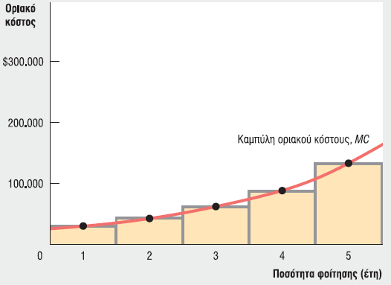
ΣΧΕΔΙΑΖΟΝΤΑΣ ΤΟ ΟΡΙΑΚΟ ΚΟΣΤΟΣ
Broken Hill July 2019
Το ύψος κάθε σκιασμένης ράβδου αντιστοιχεί στο οριακό κόστος ενός επιπλέον έτους φοίτησης για την Alexa. Το ύψος κάθε ράβδου είναι μεγαλύτερο από της προηγούμενης διότι κάθε έτος φοίτησης κοστίζει περισσότερο από τα προηγούμενα έτη.

Slide 12
ΟΡΙΑΚΟ ΟΦΕΛΟΣ
Broken Hill July 2019
Οριακό όφελος: το πρόσθετο όφελος που προκύπτει από την παραγωγή μιας επιπλέον μονάδας από ένα αγαθό ή μια υπηρεσία

Slide 13
ΤΟ ΣΧΗΜΑ ΤΟΥ ΟΡΙΑΚΟΥ ΟΦΕΛΟΥΣ
Broken Hill July 2019
Φθίνον οριακό όφελος από μια δραστηριότητα εμφανίζεται όταν κάθε πρόσθετη μονάδα από τη δραστηριότητα αυτή αποφέρει μικρότερο όφελος από την προηγούμενη μονάδα.
Η καμπύλη οριακού οφέλους δείχνει πώς εξαρτάται το όφελος από την παραγωγή μιας επιπλέον μονάδας από την ήδη παραχθείσα ποσότητα.

Slide 14
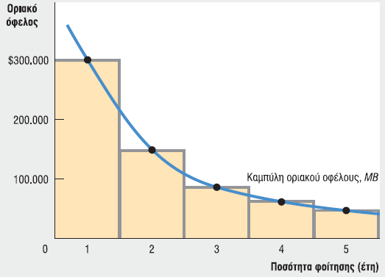
ΣΧΕΔΙΑΖΟΝΤΑΣ ΤΟ ΟΡΙΑΚΟ ΟΦΕΛΟΣ
Broken Hill July 2019
Το ύψος κάθε σκιασμένης ράβδου αντιστοιχεί στο οριακό όφελος ενός επιπλέον έτους φοίτησης της Alexa. Το ύψος κάθε ράβδου είναι μικρότερο από της προηγούμενης διότι κάθε επιπλέον έτος φοίτησης έχει φθίνον οριακό όφελος.

Slide 15
ΟΡΙΑΚΗ ΑΝΑΛΥΣΗ
Broken Hill July 2019
Βέλτιστη ποσότητα: η ποσότητα που δημιουργεί το υψηλότερο δυνατό συνολικό κέρδος.
Αρχή μεγιστοποίησης του κέρδους στην οριακή ανάλυση: η μεγαλύτερη δυνατή ποσότητα στην οποία το οριακό όφελος είναι μεγαλύτερο από ή ίσο με, το οριακό κόστος.

Slide 16
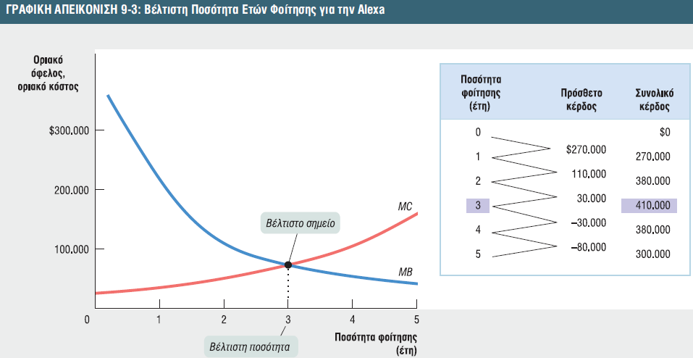
ΣΧΕΔΙΑΖΟΝΤΑΣ ΤΗΝ ΒΕΛΤΙΣΤΗ ΠΟΣΟΤΗΤΑ
Broken Hill July 2019
Η ποσότητα στην οποία οι καμπύλες του οριακού οφέλους και του οριακού κόστους τέμνονται, οδηγεί στο μέγιστο συνολικό κέρδος των $410.000.

Slide 17
ΠΑΓΙΔΕΣ
Broken Hill July 2019
Δεν προσπαθούμε να μεγιστοποιήσουμε τη διαφορά μεταξύ οφελών και κόστους;
Ναι.
Αυτό που κάνουμε εδώ είναι να θέσουμε το οριακό (όχι το συνολικό) όφελος και το κόστος, ίσα το ένα με το άλλο.

Slide 18
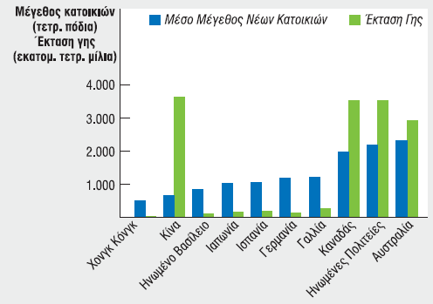
ΜΕΓΕΘΗ ΚΑΤΟΙΚΙΩΝ ΑΝΑ ΤΟΝ ΚΟΣΜΟ
Broken Hill July 2019
Τα μεγαλύτερα σπίτια μπορούν να εξηγηθούν από τη χαμηλότερη μέση τιμή της γης σε κάποιες χώρες….αλλά επίσης και από το σχετικό εισόδημα.

Slide 19
ΜΗ ΑΝΑΚΤΗΣΙΜΑ ΚΟΣΤΗ
Broken Hill July 2019
Μη ανακτήσιμα κόστη: ένα κόστος που έχει ήδη πραγματοποιηθεί και το οποίο δεν μπορεί να ανακτηθεί (επιστραφεί)
Ένα μη ανακτήσιμο κόστος θα πρέπει να αγνοηθεί στη λήψη αποφάσεων σε σχέση με μελλοντικές ενέργειες (αυτό όμως είναι ορισμένες φορές δύσκολο να γίνει πράξη).
Εάν χάσεις τα εισιτήρια για μια συναυλία, τα $80 που έχεις ήδη ξοδέψει για να τα αγοράσεις, είναι ανεξάρτητα της απόφασης για το εάν θα τα αντικαταστήσεις-πρόκειται για μη ανακτήσιμο κόστος.

Slide 20
ΣΥΜΠΕΡΙΦΟΡΙΚΗ ΟΙΚΟΝΟΜΙΚΗ
Broken Hill July 2019
Η συμπεριφορική οικονομική αποτελεί έναν κλάδο των οικονομικών
Συνδυάζει τη χρήση οικονομικών υποδειγμάτων με στοιχεία από την ανθρώπινη ψυχολογία, προκειμένου να κατανοήσουμε το πώς κάνουν οι άνθρωποι στην πραγματικότητα οικονομικές επιλογές.
Είναι καλά τεκμηριωμένο ότι οι άνθρωποι επίσης εκδηλώνουν μη ορθολογική συμπεριφορά, κάνοντας μια επιλογή που τους φέρνει σε χειρότερη θέση σε σχέση με άλλες διαθέσιμες, εναλλακτικές επιλογές

Slide 21
ΟΡΘΟΛΟΓΙΚΟΣ ΑΛΛΑ ΚΑΙ ΑΝΘΡΩΠΙΝΟΣ
Broken Hill July 2019
Τρεις λόγοι για τους οποίους οι άνθρωποι μπορεί ορθολογικά σκεπτόμενοι, να μην επιλέξουν την καλύτερη απόδοση:
Ευαισθησίες σε Σχέση με την Κοινωνική Δικαιοσύνη : Σε κοινωνικές καταστάσεις οι άνθρωποι συχνά ενδιαφέρονται για την κοινωνική δικαιοσύνη όπως και για το μέγεθος του ιδίου οικονομικού οφέλους τους
Μη-χρηματικές Ανταμοιβές : Οι μη χρηματικές ανταμοιβές ενεργοποιούν άμεσα αισθήματα ικανοποίησης.
Οριοθετημένη Ορθολογικότητα : Η νοητική προσπάθεια που απαιτείται έχει και αυτή το δικό της κόστος ευκαιρίας. Αυτή η διαπίστωση οδηγεί τους οικονομολόγους στην ιδέα της οριοθετημένης ορθολογικότητας (bounded rationality)

Slide 22
ΑΝΟΡΘΟΛΟΓΙΚΟΤΗΤΑ: Η ΟΠΤΙΚΗ ΕΝΟΣ ΟΙΚΟΝΟΜΟΛΟΓΟΥ
Broken Hill July 2019
Ένα ανορθολογικό άτομο-λήπτης απόφασης, προτιμά μια επιλογή που τον φέρνει σε χειρότερη θέση σε σχέση με το αν ακολουθούσε μια άλλη διαθέσιμη επιλογή.

Slide 23
Αποστροφή Κινδύνου
Broken Hill July 2019
Καθώς η ζωή είναι αβέβαιη και το μέλλον άγνωστο, ορισμένες φορές μια επιλογή πραγματοποιείται με σημαντικό ρίσκο.

Slide 24
Ανορθολογικότητα: Η Οπτική Ενός Οικονομολόγου
Broken Hill July 2019
1. Εσφαλμένη αντίληψη για τα κόστη ευκαιρίας
– Μία ακόμη συνηθισμένη εσφαλμένη αντίληψη του κόστους ευκαιρίας οδηγεί στην πλάνη του μη ανακτίσιμου κόστους: η λήψη απόφασης βασισμένη στην πεποίθηση ότι το μη ανακτήσιμο κόστος είναι το κόστος ευκαιρίας.

Slide 25
ΑΝΟΡΘΟΛΟΓΙΚΟΤΗΤΑ: Η ΟΠΤΙΚΗ ΕΝΟΣ ΟΙΚΟΝΟΜΟΛΟΓΟΥ ΜΕΡΟΣ 2
Broken Hill July 2019
2. Υπερβολική αυτοπεποίθηση
– Οι μη επαγγελματίες επενδυτές που συμμετέχουν σε κερδοσκοπική επένδυση, έχουν σημαντικά χειρότερα αποτελέσματα από τους επαγγελματίες χρηματιστές, εξαιτίας της υπερεκτιμημένης πίστης τους στην ικανότητά τους να εντοπίζουν μια επένδυση-νικητή.

Slide 26
ΑΝΟΡΘΟΛΟΓΙΚΟΤΗΤΑ: Η ΟΠΤΙΚΗ ΕΝΟΣ ΟΙΚΟΝΟΜΟΛΟΓΟΥ ΜΕΡΟΣ 3
Broken Hill July 2019
3. Μη ρεαλιστικές προσδοκίες σε σχέση με μελλοντική συμπεριφορά
– Είμαστε ιδιαιτέρως αισιόδοξοι σε σχέση με τη μελλοντική σας συμπεριφορά.

Slide 27
ΑΝΟΡΘΟΛΟΓΙΚΟΤΗΤΑ: Η ΟΠΤΙΚΗ ΕΝΟΣ ΟΙΚΟΝΟΜΟΛΟΓΟΥ ΜΕΡΟΣ 4
Broken Hill July 2019
Μη ισόρροπος υπολογισμός της αξίας του χρήματος
Νοητική λογιστική: η συνήθεια να αποδίδουμε νοητικά διαφορετική αξία σε χρήματα που έχουν τοποθετηθεί σε διαφορετικούς λογαριασμούς, πιστεύοντας ότι ορισμένα χρήματα (π.χ. δολάρια) αξίζουν περισσότερο από κάποια άλλα.
(π.χ., το να ξοδεύεις περισσότερο (και πιο ‘‘εύκολα’’), χρησιμοποιώντας πιστωτικές κάρτες, απ’ ότι χρησιμοποιώντας μετρητά)

Slide 28
ΑΝΟΡΘΟΛΟΓΙΚΟΤΗΤΑ: Η ΟΠΤΙΚΗ ΕΝΟΣ ΟΙΚΟΝΟΜΟΛΟΓΟΥ ΜΕΡΟΣ 5
Broken Hill July 2019
5. Αποστροφή ζημίας: μια υπερευαισθησία στη ζημία, που οδηγεί σε απροθυμία να αναγνωρίσουμε μια απώλεια και να προχωρήσουμε μπροστά.

Slide 29
ΑΝΟΡΘΟΛΟΓΙΚΟΤΗΤΑ: Η ΟΠΤΙΚΗ ΕΝΟΣ ΟΙΚΟΝΟΜΟΛΟΓΟΥ ΜΕΡΟΣ 6
Broken Hill July 2019
Μεροληψία Υπέρ της Υπάρχουσας Κατάστασης (της Πλαισίωσης): η τάση να αποφεύγουμε να λάβουμε μια απόφαση
Ένα πολύ γνωστό παράδειγμα είναι ο τρόπος με τον οποίον οι εργαζόμενοι λαμβάνουν αποφάσεις σε σχέση με την επένδυση στους συνταξιοδοτικούς λογαριασμούς τους που διαχειρίζεται ο εργοδότης τους και είναι γνωστοί (στις ΗΠΑ) σαν 401(k).
Με έναν 401(k), οι εργαζόμενοι μπορούν μέσα από απευθείας κρατήσεις από τη μισθοδοσία τους να βάζουν στην άκρη μέρος του μισθού τους αφορολόγητα

